Slide 1
SNMP
高雄市政府公務人力發展中心課程

Slide 2
網路管理(Network Management)
網路管理通常指監督、組織和控制網路通信服務以及資訊處理所必需的各種活動的總稱。
目的:確保電腦網路持續正常的運作，並在計算機網路運作出現異常時能及時響應和排除故障
國際標準組織(ISO)制定的開放系統互連(OSI)規範，網路系統管理功能範疇應涵蓋五部分:
(1)組態管理(Configuration management) | 允許網路管理者控制網路元件的組態以減輕壅塞、隔離故障節點等。
(2)障礙管理(Fault management) | 允許網路管理者偵測及診斷網路異常如錯誤碼過多、纜線斷裂等，並儘速隔離及排除故障原因以維護網路正常運作。
(3)效能管理(Performance management) | 允許網路管理者監視並評估系統效能，並藉由系統參數的調整以期達成較佳運作。
(4)安全管理(Security management) | 提供網路管理者對資源存取保護能力，以防範未經合法授權使用者入侵網路使用資源與破壞系統運作。
(5)帳務管理(Accounting management) | 允許網路管理者分配資源使用並收取合理使用費。

Slide 3
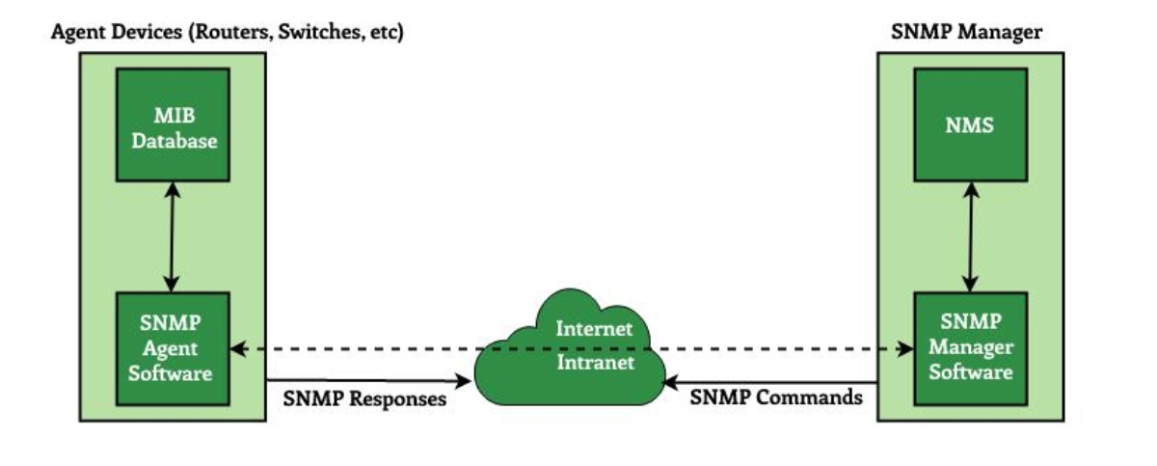
SNMP 簡單網路管理協定 (Simple Network Management Protocol)
由一組網路管理的標準組成，包含
一個應用層協定（application layer protocol）== > SNMP
資料庫模式(database schema) == > SMI
一組資料物件== > MIB
更多學習請參閱:https://ycchen.im.ncnu.edu.tw/nme/

Slide 4
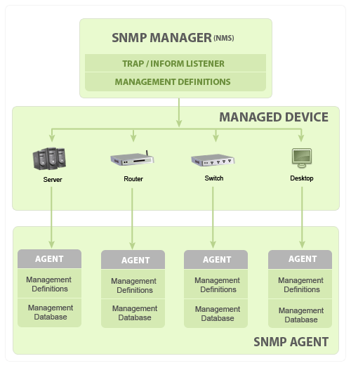
SNMP 組成
SNMP Manager
Managed devices
SNMP agent
Management Information Database Otherwise called as Management Information Base (MIB)
啟用agent，可讓其從本地收集裝置的MIB，並使其在 SNMP 管理器查詢時可用。
這些AGENT可以是標準的（如 Net-SNMP），也可特定於供應商（如 HP Insight Agent）
SNMP 代理程式
https://www.manageengine.com/network-monitoring/what-is-snmp.html

Slide 5
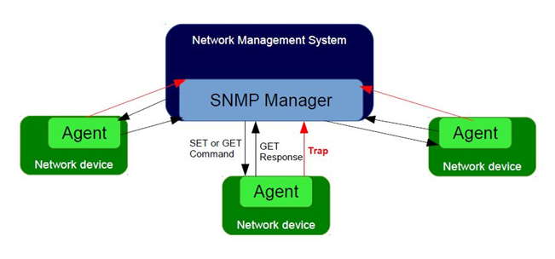
SNMP Agent的主要功能:
收集有關其本地環境的管理資訊
存儲和擷取 MIB 中定義的管理資訊。
向管理器傳送事件。
充當一些非 SNMP 可管理網路節點的 proxy。

Slide 6
MIB管理資訊庫 Management information base
https://en.wikipedia.org/wiki/Management_information_base
MIB 是用來管理通訊網路中實體的資料庫
MIB 中的物件是使用抽象語法表示法"Structure of Management Information Version 2 (SMIv2)" RFC 2578定義的。
管理資訊庫 (MIB) 是用於管理網路元素的資訊的集合。
MIB 包含由名稱物件識別碼（物件 ID 或 OID）標識的受控物件。
每個OID都是唯一的，並表示受控裝置的特定特性。
當查詢時，每個OID的返回值可能不同，如文字、數字
計數等...
執行解析的軟體是 MIB 編譯器

Slide 7
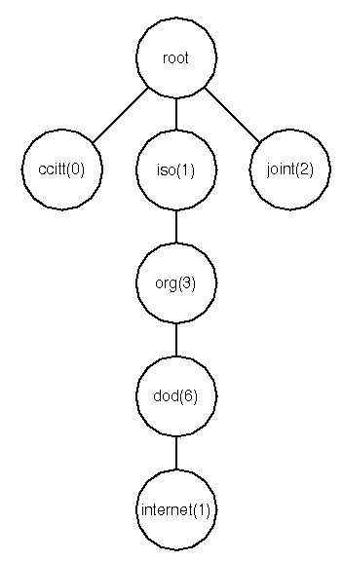
SMI：管理資訊結構 Structure of Management Information
定義在RFC 1155
它是一個描述 SNMP 可以操作的基本資訊類型的框架。
它提供了一個框架，指定了管理資料的基本格式和層次結構，
但沒有描述可以管理的物件。
相反，它描述了建構管理對象的構件塊。
OID 樹的根沒有標籤。
目前，根有三個子節點，ccitt(0)、iso(1) 和 joint-iso-ccitt(2)。
ISO 節點有多個子節點，其中之一是 org(3)，分配給國際組織。 org(3) 下屬是美國國防部 dod(6)，其下屬有子機構 internet(1)。
名稱{ iso org dod internet }是整數系列1.3.6.1的符號表示。
兩者都指的是互聯網子樹的物件識別碼。實際上，1.3.6.1可以簡單地稱為「互聯網」。術語 { iso org dod internet }、1.3.6.1和 internet都是辨識同一物件的不同方式。
在 SNMP PDU 中，僅使用數字序列。

Slide 8
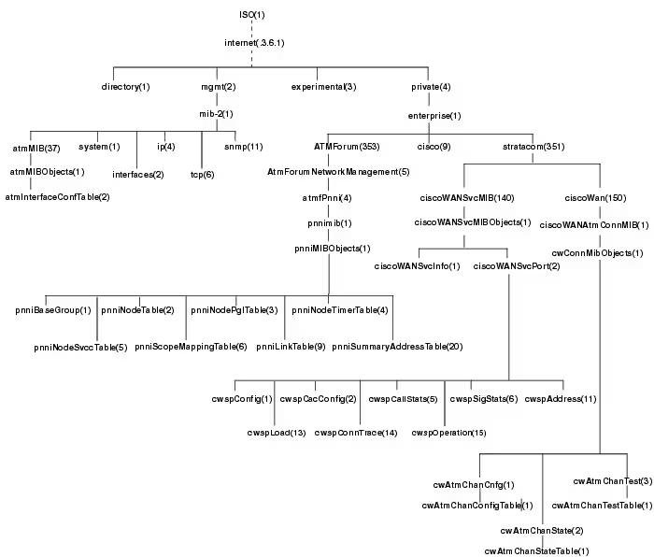
MIB Tree
資料來源:
https://www.cisco.com/c/en/us/td/docs/switches/wan/mgx/ses/software/ses_pnni_controller/configuration/guide/oricgape.html

Slide 9
SNMP的常用工具:
Net-SNMP
iReasoning MIB browser（提供免费版本）
PRTG（提供100个Sensor的免费版本）| MRTG
Zabbix（開源免费）
Cacti（開源免费）

